Slide 1

Prayer Meeting for Persecuted Church Worldwide
박해받는 교회를 위한 화요기도모임
2025년 9월 16일(화) pm7:30-9:00/Zoom
회의 ID 4286956103

Slide 2

OPEN DOORS CORE VALUE/핵심가치
1. 우리는 그리스도의 몸의 지체이다.
We are part of the Body of Christ.
2. 우리는 박해 받는 교회를 섬긴다.
We are Persecuted Church driven.
3. 우리는 성경의 사람이다.
We are people of the Bible.
4. 우리는 기도의 사람이다.
We are people of prayer.
5. 우리는 믿음으로 살며 사역한다.
We live and work by faith.
6. 우리는 예수 그리스도와 그의 지상명령에 헌신한다.
We are devoted to Jesus Christ and His commission.
7. 우리는 오직 하나님의 영광을 위해 사역한다.
We are motivated solely for the glory of God.

Slide 3
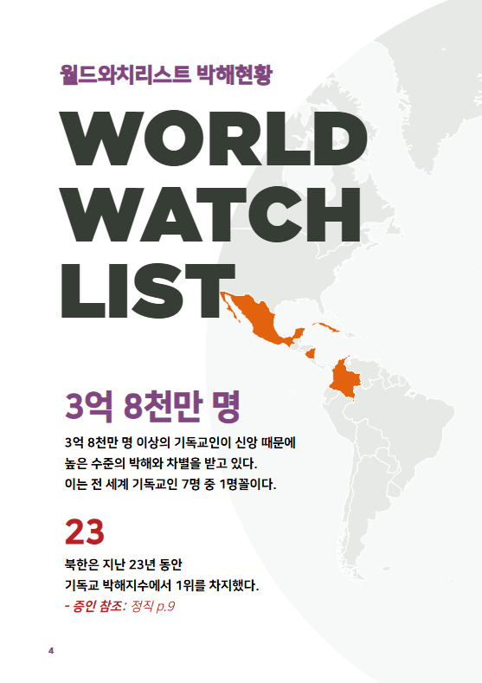
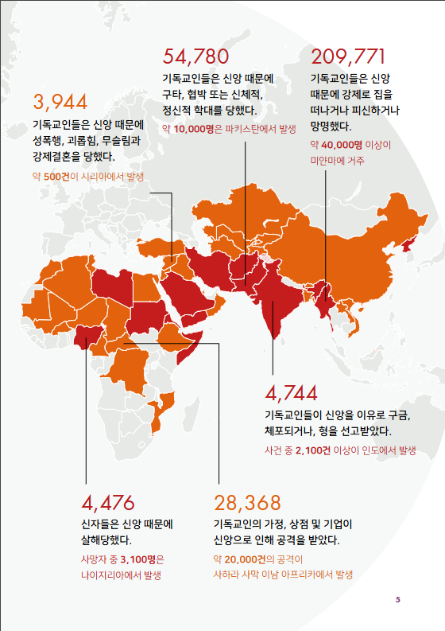

Slide 4
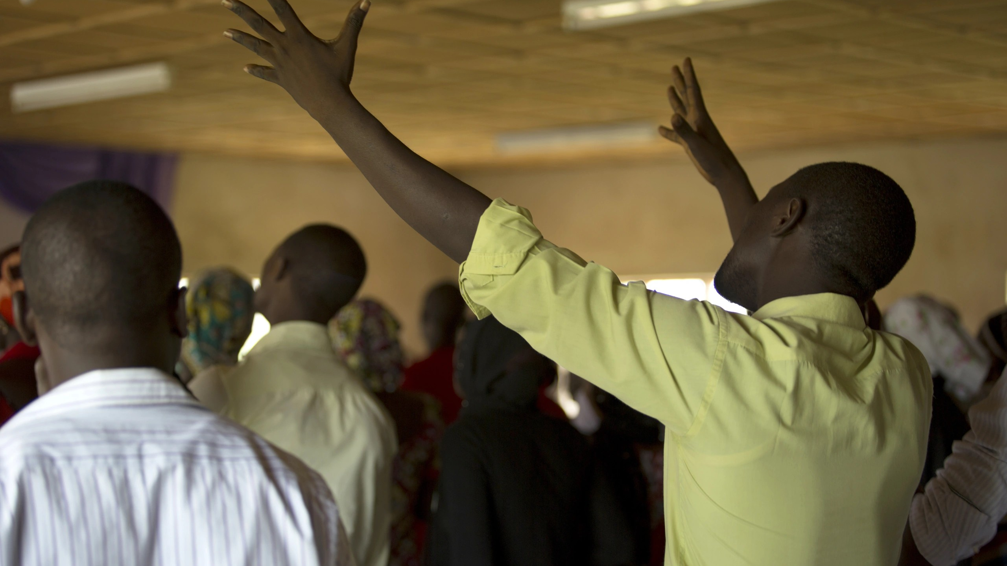
박해 받는 교회와 함께 하는 기도
Prayer with Persecuted Church

Slide 5
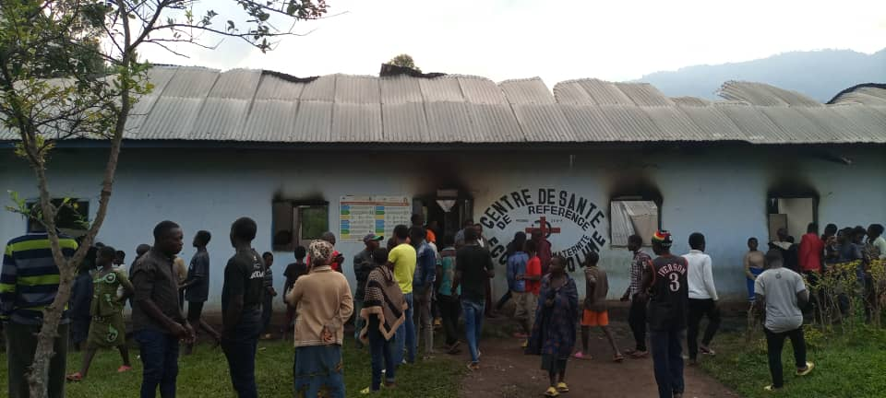
#콩고민주공화국 | ADF, 콩고민주공화국 동부에서 기독교인 100명 이상 살해
2025년 9월 8일(월) 밤부터 9일(화) 새벽까지, 콩고민주공화국 동부에서 활동하는 이슬람국가(ISIS) 연계 반군 단체인 연합민주군(ADF) 소속 무장세력이 베니 지역 포토두(Potodu) 마을과 루베로 지역 은토요(Ntoyo) 마을을 각각 공격했습니다.
은토요 마을에서는 70명 이상의 기독교인을 살해했으며, 오이차(Oicha)지역의 포토두 마을에서는 최소 30명을 살해하여 이틀 동안 총 최소 100명이 희생되었습니다.
9월 8일 밤 9시경, 루베로 지역 은토요마을에서 테러리스트들은 가톨릭 교회 신자 한 명의 장례식 위로예배에 모인 신자들을 공격했습니다."그들은 도착하자마자 살인을 시작했죠. 이 장례식장에서만 26명의 기독교인을 냉혹하게 살해했습니다. 도망치려던 이들은 총에 맞아 죽었고, 다른 이들은 마체테로 살해당했습니다. 현재까지 기독교인 70명 이상이 살해되고 최소 100명이 납치되었으며, 주택 16채와 오토바이 8대, 차량 2대가 불에 탔습니다. 끔찍한 상황"이라고 현지교회 음불라 목사가 전했습니다.
다음날 아침 테러리스트들이 다시 공격을 감행했으며, 이번에는 기독교인 농부들을 표적으로 삼았다. “ADF가 포토두에 도착했습니다. 그들은 마체테을 휘둘러 농장에 머물던 기독교인 농부들과 귀가하던 이들을 살해했습니다. 기독교인들에게는 슬픔과 황폐함이 가득한 밤입니다”라고 오이차 현지교회 팔루쿠 목사는 말했다. 오이차지역에서만 약 30명이 사망했으며, 많은 사람들의 행방이 확인되지 않고 있습니다.
오픈도어는 신자들을 향한 이러한 지속적인 폭력 행위를 강력히 규탄하며, IS 연계 ADF가 너무 오랫동안 파괴를 자행해 온 콩고민주공화국 동부 지역에서 민간인 보호를 시급히 최우선 과제로 삼을 것을 정부와 국제 파트너들에게 촉구합니다.
여호와께서 집을 세우지 아니하시면 세우는 자의 수고가 헛되며, 여호와께서 성을 지키지 아니하시면 파숫꾼의 경성함이 허사로다(시127:1)
이번 공격으로 가족을 잃은 많은 슬픔에 잠긴 이들의 마음에 주님의 위로가 임하기를 기도합니다. 눈의 눈물을 닦아 주시고, 마음의 평안을 주시고, 모든 장례절차가 안전하게 진행되게 하옵소서!
ADF의 공격으로부터 교회를 지켜주시기를 기도합니다. 정부당국이 민간인 보호를 최우선과제로 삼아 정당한 권한을 집행하게 하시고, 가해자들을 향한 공정한 심판이 이루어지기를 기도합니다.
분노한 일부 청년들이 정부를 상대로 자신들과 재산을 보호하지 못했다는 이유로 시위하며, 위협하고 있습니다. 은토요 지역에 평화가 임하도록 기도합니다.
Notes:
망구레지파 본당 사제 팔루쿠 은잘라밍기 신부의 목격담
“제가 목격한 것은 끔찍했습니다. 그들은 애도 장소에 모인 사람들을 거의 모두 살해했습니다. 거실 매트리스 위의 여성들… 복도에 있는 이들, 또 다른 이들은 마당에 있었습니다. 어쨌든 많은 이들이 총에 맞아 숨졌습니다. 일부 시신은 도로 위, 은토요(Ntoyo) 중심가 근처 밭에 널브러져 있었습니다. 정확히 세어보진 못했지만 최소 70명은 넘을 겁니다. 대부분 총살당했습니다." 라고 목격한 현장을 이렇게 전했다.
은토요에서 피난 온 난민들을 수용 중인 알릴리 목사는: "기독교인들은 혼란스러워합니다. 벼 수확 시기인데 이런 일을 당하다니요. 교회로서 그들을 위로할 말이 부족합니다. 그들은 장례식에서 살해된 사람들처럼 공격당할까 두려워 교회에서 잠을 자려 하지 않습니다. 학살은 기독교인들의 신앙을 약화시키고 있습니다. 지난달에도 학살이 계속되었습니다. 9월에는 주님, 저희를 도우소서”라고 목사는 애도했습니다.
현장 성명
사하라 이남 아프리카 지역 오픈도어스 사역 대변인 조 뉴하우스*는 “콩고민주공화국 동부에서 또다시 기독교인 학살이 발생했다는 소식에 경악을 금치 못한다”며 “민간인, 특히 장례식에 모인 기독교인들을 대상으로 한 이러한 공격이 아무런 제재 없이 계속되는 것은 용납할 수 없다”고 말했다. 오픈도어는 신자들을 향한 이러한 지속적인 폭력 행위를 강력히 규탄하며, IS 연계 ADF가 너무 오랫동안 파괴를 자행해 온 콩고민주공화국 동부 지역에서 민간인 보호를 시급히 최우선 과제로 삼을 것을 정부와 국제 파트너들에게 촉구합니다. “우리는 그리스도의 몸인 교회에 콩고민주공화국 동부 교회를 위해 기도해 주실 것을 요청합니다. 하나님의 위로와 피난민들에 대한 공급, 그리고 표적화된 공격 속에서도 굳건히 서도록 성령께서 그들에게 힘을 주시기를 기도해 주십시오”라고 뉴하우스 씨는 덧붙였습니다.

Slide 6
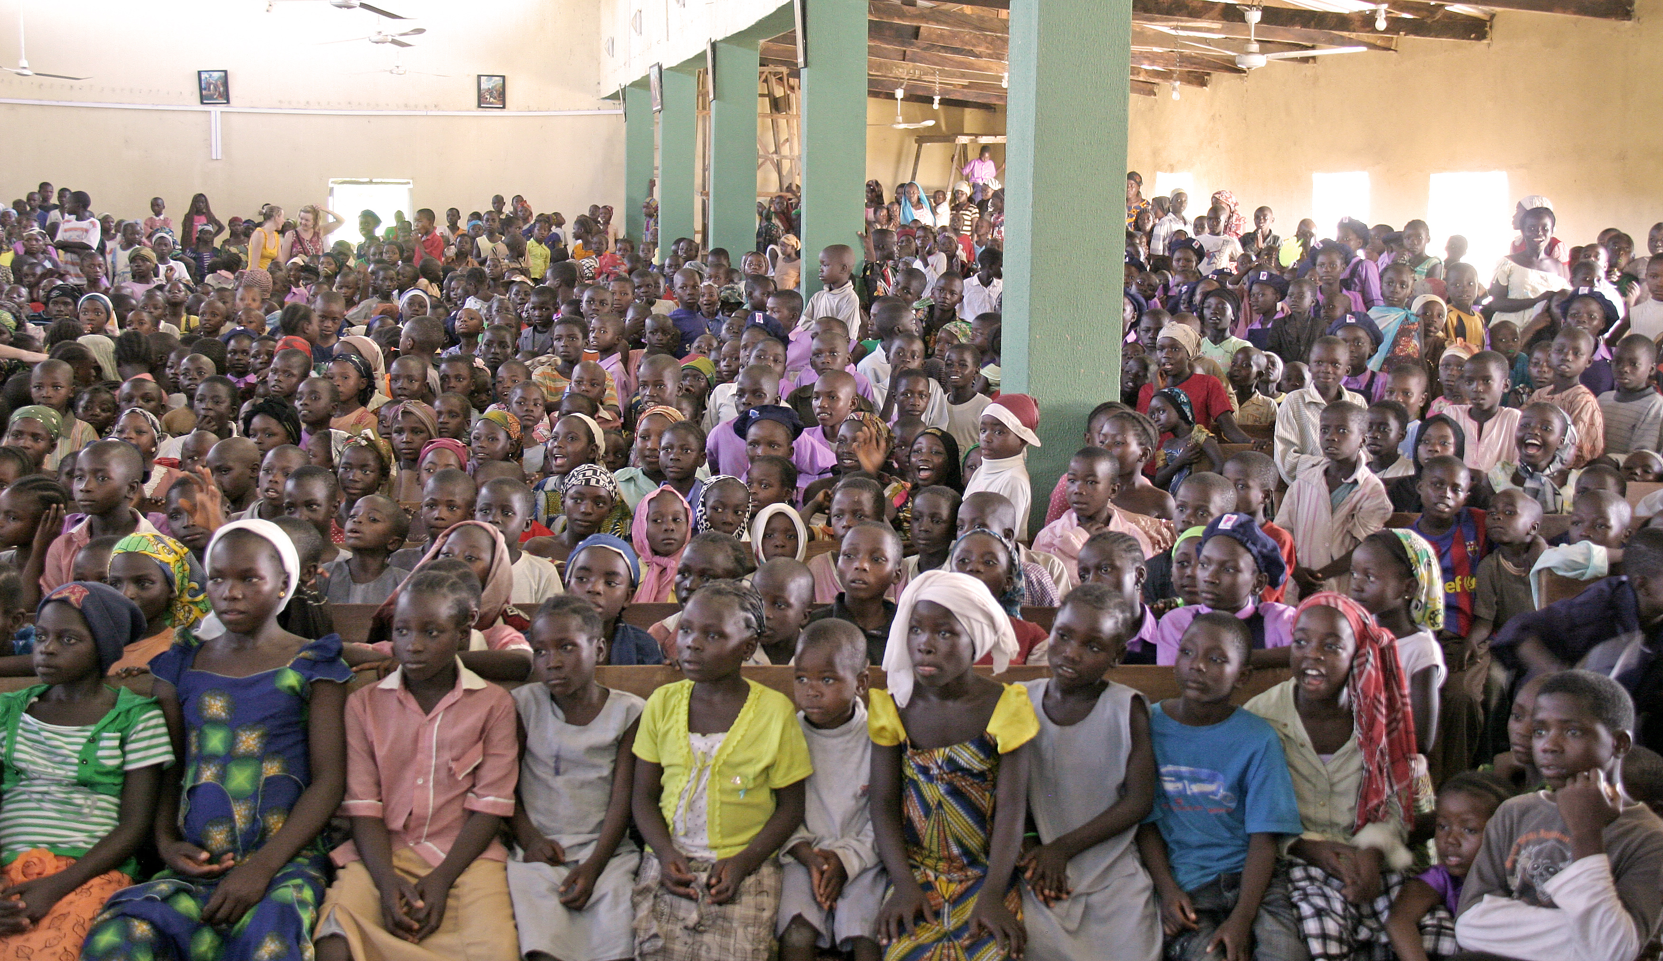
나이지리아를 위한 기도
나이지리아는 아프리카의 거대한 나라 중 하나로, 인구가 2억 명이 넘습니다. 이 나라는 서아프리카와 대륙 전체에서 중요한 역할을 하고 있으며, 특히 석유를 비롯해 풍부한 천연자원을 가지고 있습니다. 이 나라와 자원, 그리고 사람들을 주신 하나님께 감사드리며, 주님의 지속적인 축복이 나이지리아 위에 임하도록 기도합니다.
나이지리아 인구의 약 46%가 기독교인으로, 다양한 교단 배경을 가지고 있습니다. 나이지리아 교회는 지역적·국제적 선교 활동에 적극적으로 참여해 왔습니다. 복음에 가장 적대적인 북부 지역에도 교회가 존재한다는 사실에 주님께 감사드립니다.
심한 박해 속에서도 교회가 계속 성장하고, 많은 이들이 구원받으며, 성도들이 담대하게 복음을 전할 수 있도록 기도합니다.
목회자들이 성도들을 제자 삼아 성숙하게 세워가는 사역을 감당할 때, 은혜와 보호, 필요한 모든 것이 공급되도록 기도합니다.
2010년 나이지리아 로드쇼 어린이 프로그램에 참여한 기독교 어린이들. 나이지리아 타파와 발레와.

Slide 7
나이지리아를 위한 기도
나이지리아는 2025년 월드워치리스트에서 7위를 기록했으며, 박해 유형 가운데 가장 두드러진 것은 이슬람 극단주의 폭력입니다. 그러나 그뿐만 아니라 다양한 형태의 박해가 존재합니다. 무슬림이 다수인 북부에서는 기독교인들이 극심한 압박 속에 살고 있으며, 이슬람 무장 세력의 폭력에 대한 처벌이 이루어지지 않음으로 두려움에 시달리고 있습니다. 매년 전 세계에서 신앙 때문에 순교하는 사람 중 가장 많은 수가 나이지리아에서 나오고 있습니다. 그럼에도 담대히 믿음을 지키는 성도들로 인하여 감사드리며, 그들이 끊임없는 위험 속에서도 담대함을 유지할 수 있도록, 필요한 영적 돌봄을 받을 수 있도록 기도합니다. 또한 오픈도어의 훈련과 사역이 잘 열매 맺도록 기도합니다.
북동부와 중부 일부 지역에서는 살인, 부상, 집과 사업체, 재산의 파괴가 동반된 공격이 잦습니다. 살아남은 이들은 깊은 슬픔과 트라우마를 겪고 있습니다. 교회와 사역 단체의 자원은 이 트라우마 치유와 필요를 감당하기에 턱없이 부족합니다. 하나님의 치유를 전할 더 많은 일꾼들이 세워지도록, 또 오픈도어가 이를 위해 준비하는 사역이 열매 맺도록 기도합니다.
무장 풀라니 목동에 의해 파괴된 마을. 폐허 속에서 놀고 있는 아이들

Slide 8



#기도월력 2025년 9월
9월 15일 콜롬비아
9월 16일 나이지리아
9월 17일 콩고민주공화국
콜롬비아 태평양 연안의 교회가 게릴라 집단에 의해 위협을 받고 있습니다. 살로몬 목사가 담임했던 교회의 많은 성도들은 생명의 위협을 피해 떠났습니다. 살로몬 목사님도 벌목 일을 잃었습니다. 게릴라 집단의 압력 속에서 복음을 지키고 있는 콜롬비아 교회 지도자들과 성도들을 위해 기도합니다.
6월 8일에서 6월 14일까지 북부 베누에주에서 풀라니 무장세력에 의해 218명 이상이 사망하고, 1,000여명이 난민이 되었습니다. 난민들에게 하나님의 위로와 사랑이 매일 경험되기를 기도합니다. 또한 가해자들이 회개하고 하나님께 돌아오기를 기도합니다.
7월 27일 주일 아침. IS와 연계된 테러 단체인 민주연합군(ADF)이 코만다를 공격하여 카톨릭교회 신도와 주민들을 최소 20명이나 살해했습니다. 또한 교회 근처 상점과 사업체들이 약탈당하고 불에 탔습니다. 코만다 주민을 ADF의 위협으로부터 지켜주시기를 기도합니다.

Slide 9
박해 받는 교회를 위한 기도가 이 땅에 요원의 불길처럼 뜨겁게 일어나기를 기도합니다.
오픈도어 기도용사들을 위하여
어라이즈 아프리카 100만 청원을 위하여
오픈도어 기도학교를 위하여
오픈도어 1,300여 명의 사역자들이 브라더 앤드류의 길을 따라 믿음과 용기를 잃지 않고, 겸손하게 박해 받는 교회를 잘 섬길 수 있게 하옵소서! 예수의 제자의 길을 끝까지 걸어가게 하옵소서!
화요기도모임을 지키는 기도용사들을 축복하시고, 각 가정마다 하나님의 부르심의 소망이 밝게 빛나게 하시고, 부르짖는 간구를 들으시며, 일평생 주님을 영화롭게 하는 거룩한 삶이 되게 하옵소서
어라이즈 아프리카 기자 간담회를 잘 인도하신 하나님께 감사를 드립니다. 기사를 읽는 교회와 성도들에게 아프리카교회를 향한 주님의 긍휼한 마음을 부어주셔서 청원켐페인에 적극적으로 참여하게 하옵소서!
원주(9/25) 지역 모임을 축복해 주시고, 길을 열어 주옵소서! 하나님이 예비하신 교회들과 지역 목회자들과 함께 박해 받는 교회를 효과적으로 섬기며, 함께 기도할 기도의 용사들을 붙여 주시기를 기도합니다.
9월9일부터 오픈도어 기도학교가 시작되었습니다. 브라더 앤드류와 개척자들이 가졌던 신앙의 유산을 잘 배우고, 오픈도어의 기도용사로 온전히 세워지는 학교가 될 수 있도록 기도합니다. 강사와 통역과 기도용사들이 잘 준비될 수 있도록 기도합니다.
온라인으로 연결되는 강사와 통역이 순적하게 진행되게 하옵소서! 모든 참가자들이 귀를 기울여, 내게 말씀하시는 하나님의 음성을 잘 분별하게 하옵소서! 이 세상에 보냄을 받은 빛의 전사로서 거룩한 전쟁에서 날마다 승리하게 하옵소서!

